Slide 1
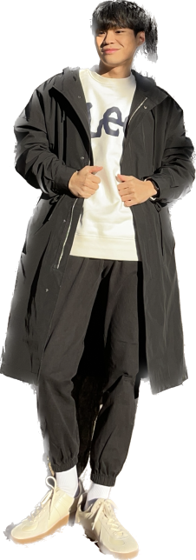
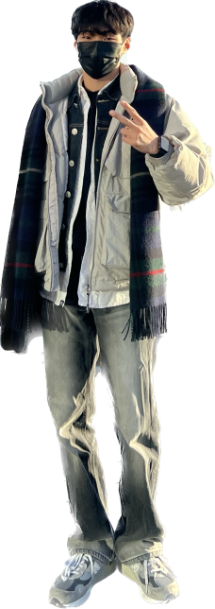
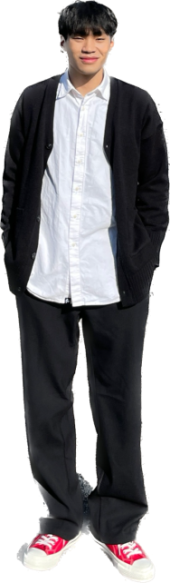
[ ]
Avatar S

Slide 2
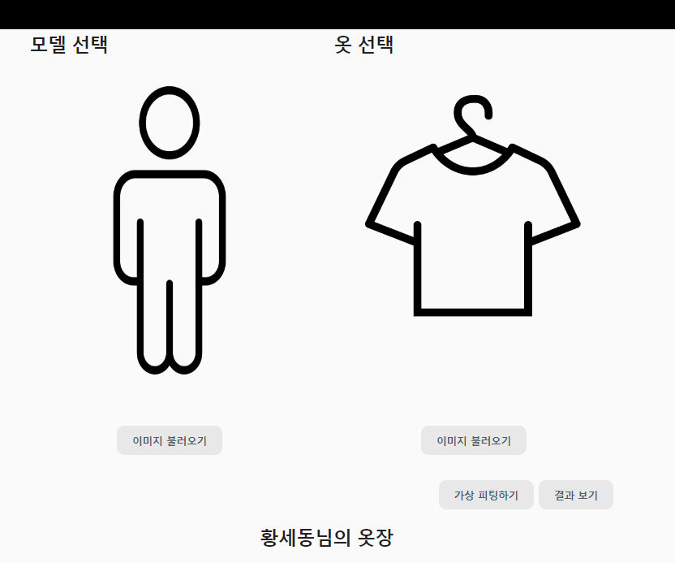
미리보기 이미지와 같은 UI적 요소 추가
버튼과 같은, 디자인 양식 통일화

Slide 3
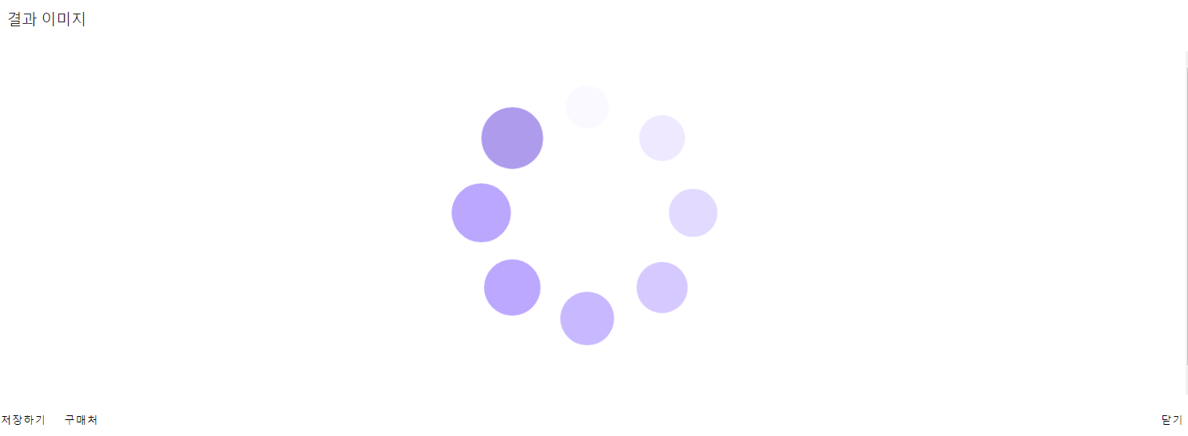
대기 상황과 같은 예외 상황 처리 로직 구현중

Slide 4
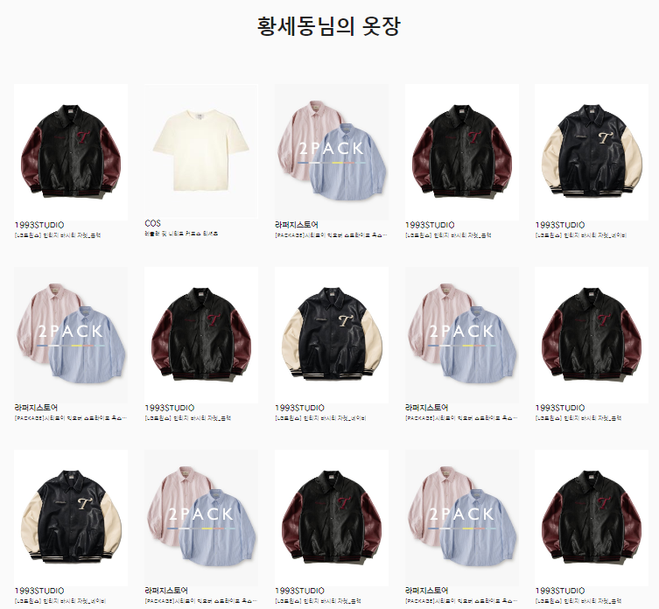
카테고리 보기의 디자인과 같이 다양한 디자인 개선

